Slide 1

Gemellaggi nei territori
SCUOLE ALLO SPECCHIO:
Gemellaggi come
scambio pedagogico
e apprendimento riflessivo
Dott.ssa Katia Blasi – cabina di regia Progetto gemellaggi Fism Nazionale

Slide 2
MAPPA DEI GEMELLAGGI
Friuli Venezia Giulia
Veneto
Trentino Alto Adige
4 scuole
54 scuole
1 scuola
Emilia Romagna
Lombardia
Marche
36 scuole
30 scuole
1 scuola
Abruzzo
Liguria
19 scuole
2 scuole
Puglia
Umbria
14 scuole
Campania
5 scuole
Basilicata
3 scuole
Non hanno aderito:
Sardegna
Lazio
Valle D’Aosta
Piemonte
Molise
Toscana
2 scuole
Sicilia
Calabria
7 scuole
3 scuole
Notes:
2

Slide 3


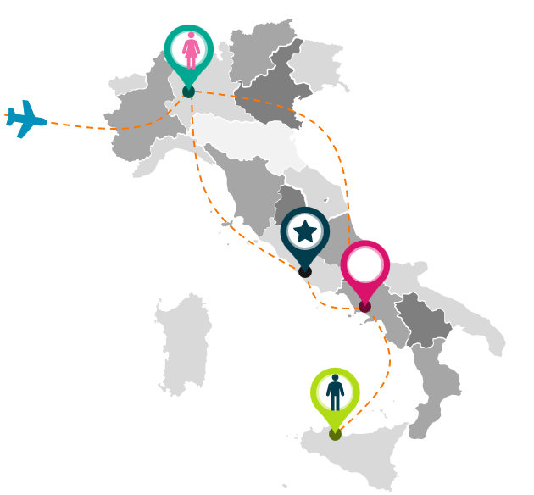
"Le collaborazioni tra scuole nel contesto di gemellaggi nazionali."
Selezione delle Scuole e Valutazione delle Aspettative
Nella prima fase, sono state suddivise le adesioni in base alla scelta del gemellaggio tra nazionale, regionale o provinciale.
Successivamente, sono state suddivise le scuole in base a parametri come il numero di sezioni, la presenza di sezioni primavera e l’attivazione di sezioni omogenee o eterogenee.

Slide 4
"Le collaborazioni tra scuole nel contesto di gemellaggi nazionali."
Nella terza fase, sono state esaminate le risposte fornite nel modulo di adesione dalle scuole, alle domande incluse nel modulo di adesione:
Cosa vi aspettate da questa esperienza?
Avete bisogno di un confronto o di instaurare un dialogo?
In quali ambiti sentite di poter raccontare la vostra esperienza?
Di quale sostegno ritenete di aver bisogno
per realizzare l'esperienza?
Al termine dell'esame dei moduli di adesione, si è proceduto all'associazione delle scuole.

Slide 5
Dettaglio scuole
Hanno aderito 54 scuole di cui:
  7 scuole hanno richiesto il gemellaggio nazionale
      gemellata con la Lombardia – Emilia Romagna - Friuli Venezia Giulia, Trentino Alto Adige
  47 scuole hanno richiesto il gemellaggio provinciale e regionale
Veneto

Slide 6
Dettaglio scuole
Hanno aderito 36 scuole di cui:
  4 scuole hanno richiesto il gemellaggio nazionale
      gemellate con il Veneto
  32 scuole hanno richiesto il gemellaggio provinciale e regionale
Emilia Romagna

Slide 7
Dettaglio scuole
Hanno aderito 30 scuole di cui:
  3 scuole hanno richiesto il gemellaggio nazionale
      gemellate con il Veneto – Emilia Romagna
  27 scuole hanno richiesto il gemellaggio provinciale e regionale
Lombardia

Slide 8

Dettaglio scuole
Hanno aderito 19 scuole di cui:
  7 scuole hanno richiesto il gemellaggio nazionale
      gemellate con Puglia – Campania
  12 scuole hanno richiesto il gemellaggio provinciale e regionale

Slide 9
Dettaglio scuole
Hanno aderito 14 scuole di cui:
  4 scuole hanno richiesto il gemellaggio nazionale
      gemellate con Abruzzo - Calabria – Basilicata
  10 scuole hanno richiesto il gemellaggio provinciale e regionale (a queste scuole si assoceranno le scuole dell’Abruzzo che hanno richiesto il gemellaggio nazionale, e si attiverà una sperimentazione del gemellaggio con tre scuole)
Puglia

Slide 10
Dettaglio scuole
Hanno aderito 7 scuole di cui:
  1 scuole ha richiesto il gemellaggio nazionale
      gemellate con la Calabria
  6 scuole hanno richiesto il gemellaggio provinciale e regionale
Sicilia

Slide 11
Dettaglio scuole
Hanno aderito 5 scuole di cui:
  Tutte le scuole hanno richiesto il gemellaggio provinciale e regionale
Umbria

Slide 12
Dettaglio scuole
Hanno aderito 4 scuole di cui:
  1 scuole ha richiesto il gemellaggio nazionale
      gemellata con il Veneto
  3 scuole hanno richiesto il gemellaggio provinciale e regionale
Friuli Venezia Giulia

Slide 13
Dettaglio scuole
Hanno aderito 3 scuole di cui:
  1 scuole ha richiesto il gemellaggio nazionale
      gemellata con l’Abruzzo
  2 scuole hanno richiesto il gemellaggio provinciale e regionale
Campania

Slide 14
Dettaglio scuole
Hanno aderito 3 scuole di cui:
  2 scuole hanno richiesto il gemellaggio nazionale
      gemellate con Puglia - Sicilia
  1 scuole ha richiesto il gemellaggio provinciale e regionale
Calabria

Slide 15
Dettaglio scuole
Hanno aderito 2 scuole di cui:
  1 scuole hanno richiesto il gemellaggio nazionale
      gemellata con la Puglia
  1 scuola ha richiesto il gemellaggio provinciale e regionale
Basilicata

Slide 16
Dettaglio scuole
Hanno aderito 2 scuole di cui:
  Tutte le scuole hanno richiesto il gemellaggio provinciale e regionale
Liguria

Slide 17
Dettaglio scuole
Ha aderito 1 scuola :
  ha richiesto il gemellaggio nazionale
    gemellata con il Veneto
Trentino Alto Adige

Slide 18
Dettaglio scuole
Marche
Ha aderito 1 scuola:
  ha richiesto il gemellaggio provinciale e regionale

Slide 19








3339453922
Blasirewrite
Thank you !
blasirewrite@gmail.com
Sito internet: blasirewrite.it

